Slide 1
TCC Jornalismo (2ª. Parte)
Dennis de Oliveira
Marcos teóricos e históricos e
procedimentos metodológicos

Slide 2
O que são os marcos teóricos e históricos
Os marcos teóricos não são demonstrações de erudição (isto é, não é o momento só de citar vários textos, autores, etc) mas definir quais são os conceitos teóricos e/ou marcos teóricos necessários para tratar do tema delimitado.
IMPORTANTE LEMBRAR. Não existe pressupostos naturais ou absolutos em ciência. Tudo é produto de marcos teóricos. O próprio tema já é uma construção teórica.

Slide 3
Exemplo
Na proposta de tema exemplificada: “A resistência à violência nos saraus de periferia: estudo de caso do Cooperifa”, é preciso definir teoricamente:
Periferia (o que é periferia?)
Violência (qual é a ideia de violência que pretendo trabalhar?)
Resistência à violência (qual é o significado de resistência que pretendo trabalhar?)
Saraus de periferia (quando começou este movimento, qual contexto histórico, etc?)

Slide 4
Exemplo
Base inicial para a construção das considerações teóricas:
Leituras feitas no curso
Outras leituras feitas pelo aluno
Verificar artigos e livros já publicados sobre o tema
Livros: aspectos mais gerais
Artigos: aspectos mais singulares e particulares
Banco de dados: possibilitam elementos para contextualização

Slide 5
Como selecionar
"O modernismo argentino é tão rico quanto o brasileiro, mas segue injustamente desconhecido no Brasil. Este é um livro que contribui com brilhantismo para alterar esse cenário. Sonhos da periferia é um retrato poderoso e multifacetado da inteligência argentina na década de 1930, desde os primórdios do contexto de emergência da vanguarda, passando pelo projeto cultural vitorioso da revista SUR, até o registro das experiências de vida e de trabalho de letrados profissionais que sobreviviam à custa de encomendas da indústria editorial."

Slide 6
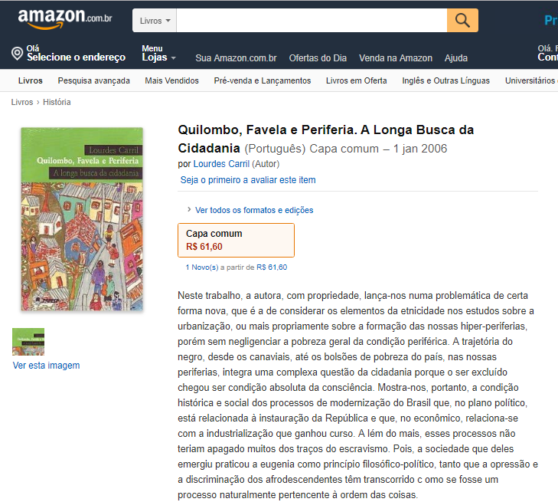
Neste trabalho, a autora, com propriedade, lança-nos numa problemática de certa forma nova, que é a de considerar os elementos da etnicidade nos estudos sobre a urbanização, ou mais propriamente sobre a formação das nossas hiper-periferias, porém sem negligenciar a pobreza geral da condição periférica. A trajetória do negro, desde os canaviais, até os bolsões de pobreza do país, nas nossas periferias, integra uma complexa questão da cidadania porque o ser excluído chegou ser condição absoluta da consciência. Mostra-nos, portanto, a condição histórica e social dos processos de modernização do Brasil que, no plano político, está relacionada à instauração da República e que, no econômico, relaciona-se com a industrialização que ganhou curso.

Slide 7
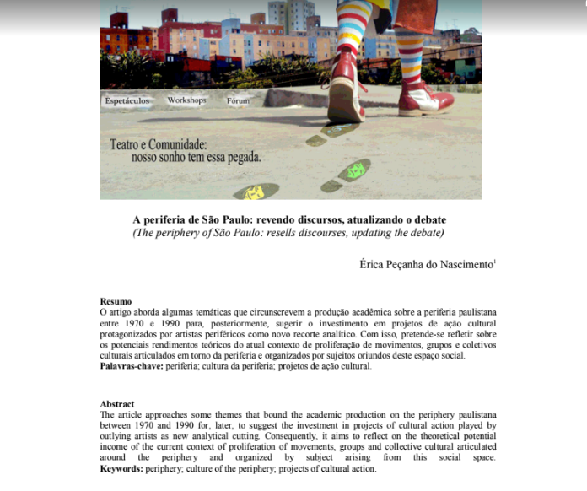

Slide 8
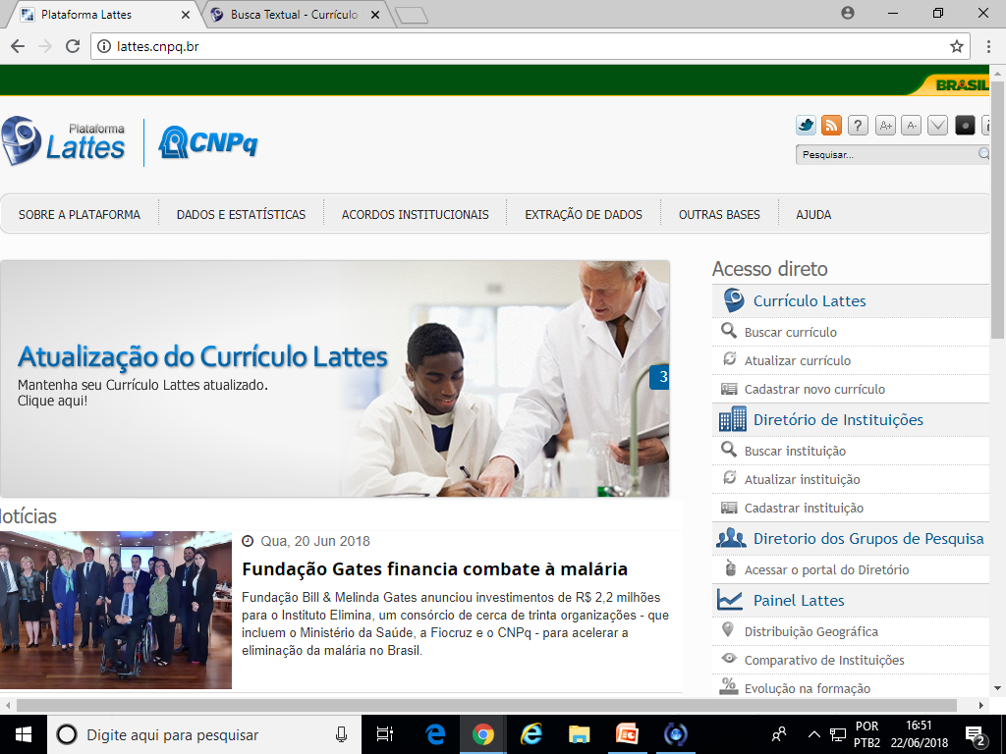

Slide 10
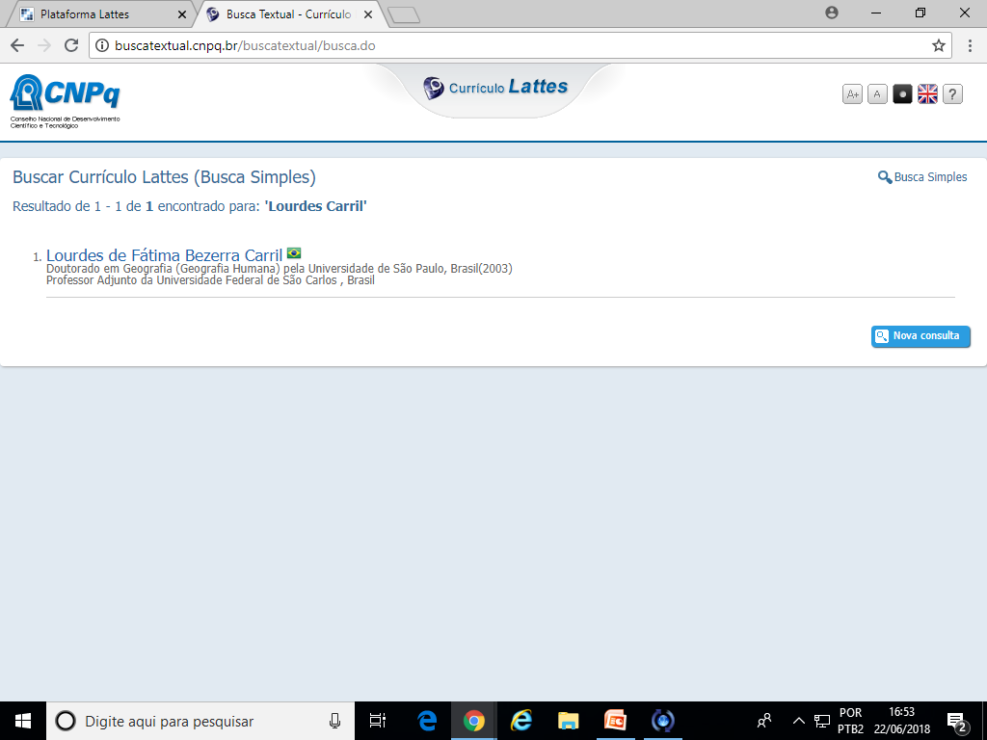

Slide 11
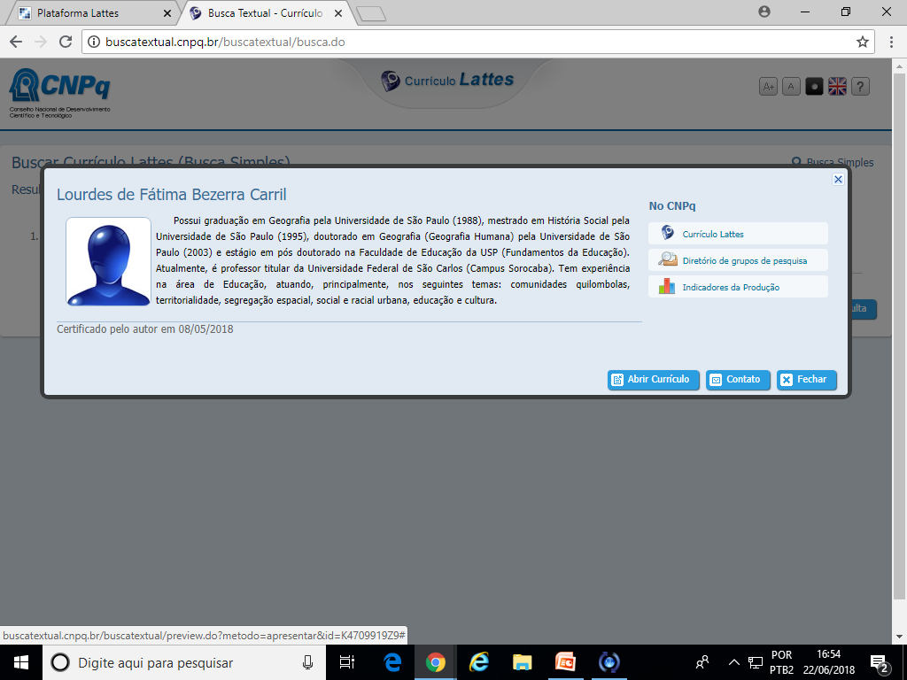

Slide 12
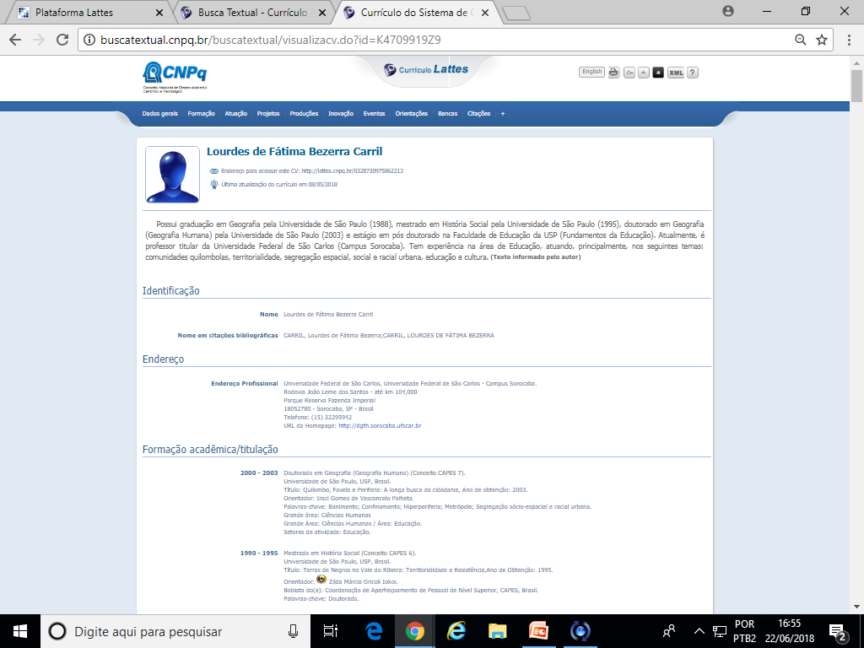

Slide 13
Construindo o marco/síntese teórica
Os marcos teóricos e históricos devem deixar nítido quais são os conceitos e contextos históricos que serão trabalhados e que servirão como sustentação dos argumentos a serem utilizados na pesquisa.

Slide 14
Procedimentos metodológicos
Técnicas de captação das informações necessárias para a produção do TCC
Entrevistas (quantas, quais e qual o objetivo de cada uma delas)
Observação participante (utilizada na perspectiva de ampliação para a particularidade – novo jornalismo. Onde será feita, quando)
Bancos de dados = quais fontes, bancos existentes ou produzidos, como, objetivo, etc
Captação de imagens = quais, quando, onde, objetivos destas imagens

Slide 15
DIÁRIO DE CAMPO
Descrição da atividade
Reflexão
No lado esquerdo, descreva a atividade realizada com a data
No lado direito, pequenas reflexões sobre a experiência

Slide 16
No decorrer do TCC...
Sempre se atente aos objetivos. O trabalho de captação e pesquisa tende a levar a uma certa dispersão. A forma de evitar isto, é sempre recorrer aos objetivos.
Ter flexibilidade de saber o redirecionamento do tema quando for necessário, sempre conversando com o(a) orientador(a)

Slide 17
Cronograma
Atividade | 01 | 02 | 03 | 04 | 05 | 06 | 07 | 08 | 09
Leitura do material bibliográfico | X
Contato com as fontes | X | X
Confirmação e agendamento das entrevistas |  | X | X
Realização das entrevistas |  |  | X | X | X
Transcrição das entrevistas |  |  |  |  | X | X
Pesquisa em banco de dados |  |  | X | X | X
Produção da primeira versão do texto |  |  |  |  |  | X
Entrega para o orientador |  |  |  |  |  |  | X
Correção |  |  |  |  |  |  |  | X
Produção da versão final |  |  |  |  |  |  |  | X
Entrega na secretaria |  |  |  |  |  |  |  |  | X

